Slide 1
Комната релаксации, как средство снятия психоэмоционального напряжения у участников образовательного процесса
Педагог-психолог МОАУ СОШ №12 им. П.Ф.Дерунова
И.Н.Игнатьева

Slide 2
Возможности работы в комнате релаксации
Снятие психоэмоционального напряжения;
Проведение внеурочных тематических занятий;
Индивидуальная психологическая работа с участниками образовательного процесса;
Работа творческих групп;
Разрешение конфликтных ситуаций участников образовательного процесса

Slide 3
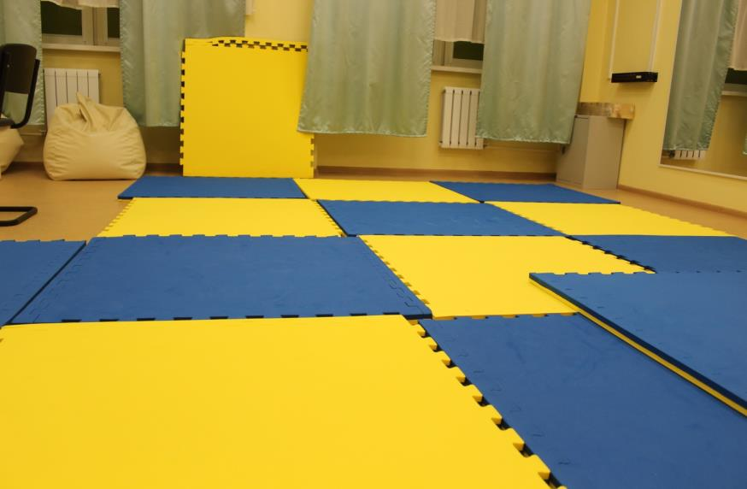
Комната релаксации
МОАУ СОШ №12

Slide 4
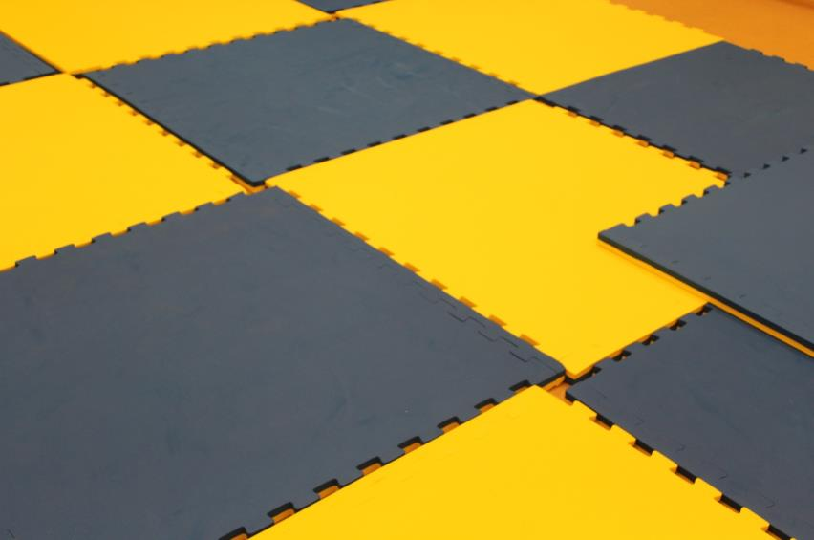
Комната релаксации
МОАУ СОШ №12

Slide 5
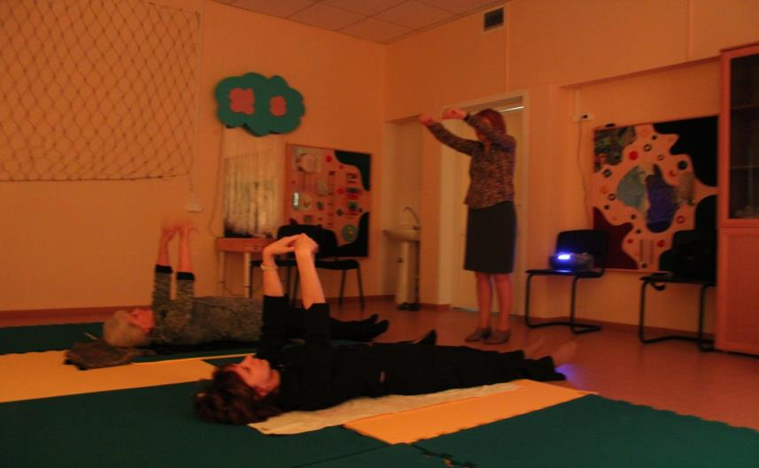
Комната релаксации
МОАУ СОШ №12

Slide 6
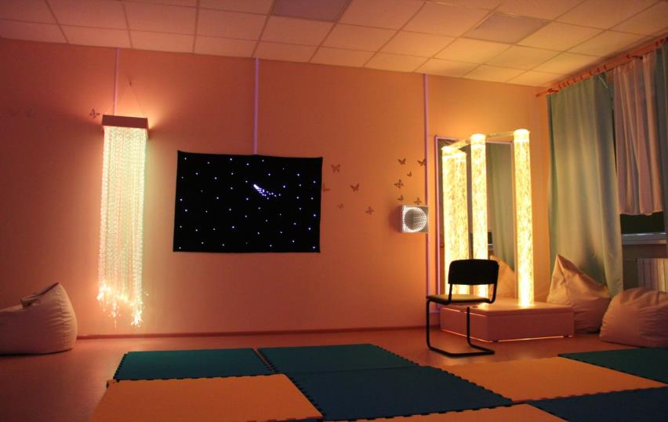
Комната релаксации
МОАУ СОШ №12

Slide 7
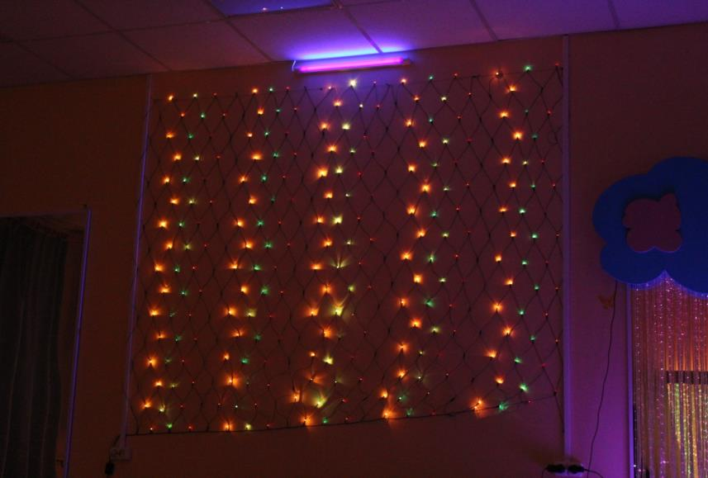
Комната релаксации
МОАУ СОШ №12

Slide 8
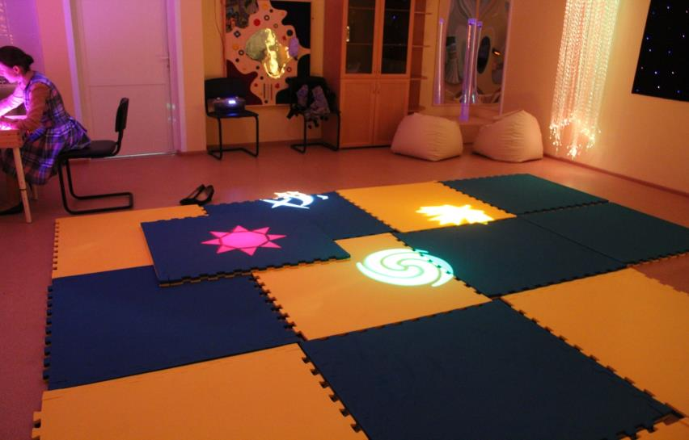
Комната релаксации
МОАУ СОШ №12

Slide 9
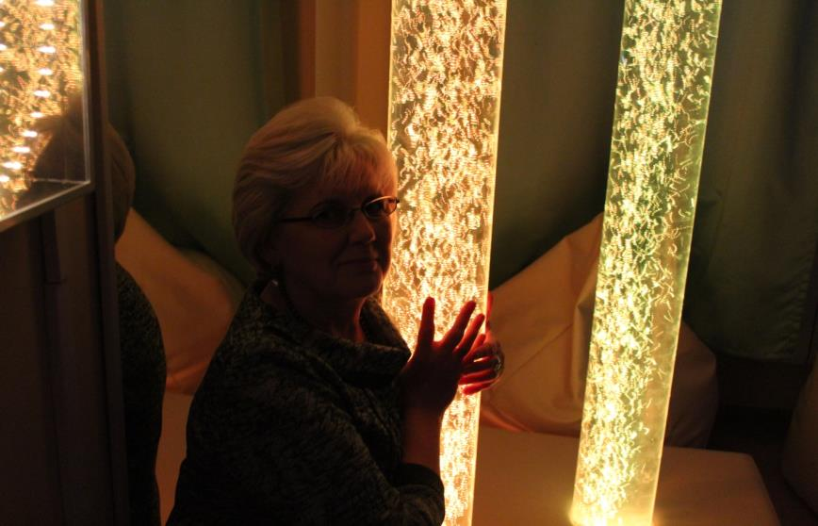
Комната релаксации
МОАУ СОШ №12

Slide 10
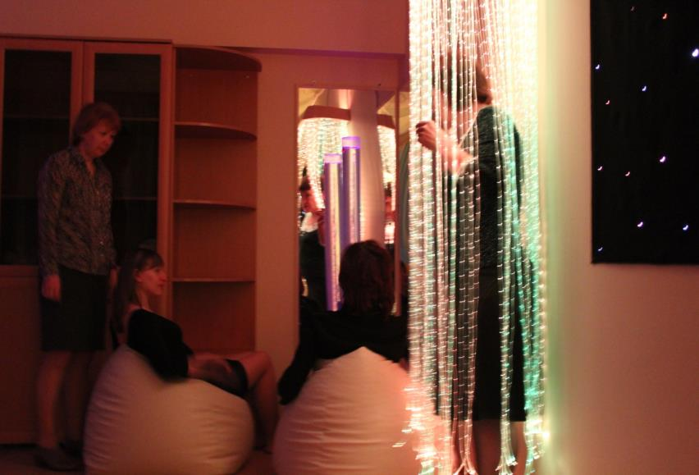
Комната релаксации
МОАУ СОШ №12

Slide 11
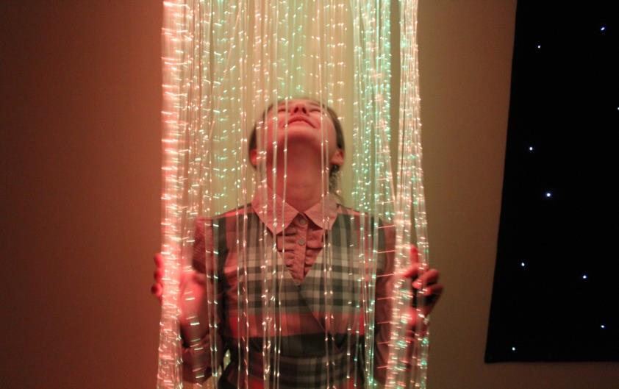
Комната релаксации
МОАУ СОШ №12

Slide 12
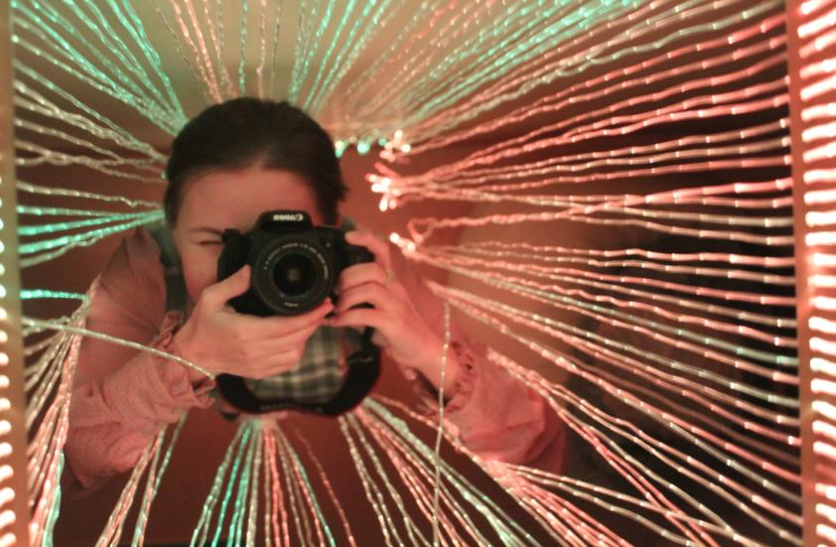
Комната релаксации
МОАУ СОШ №12

Slide 13
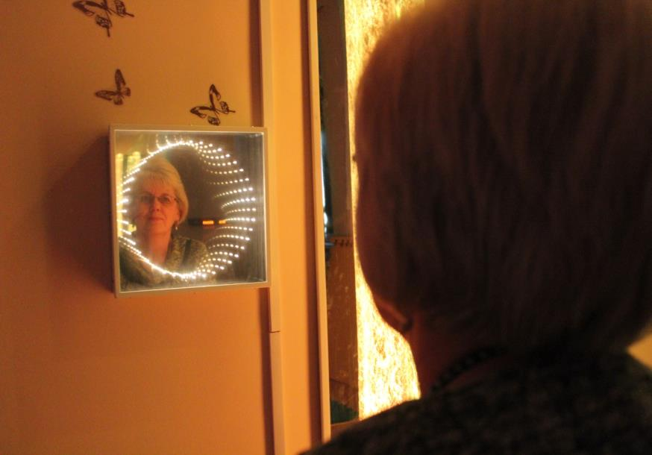
Комната релаксации
МОАУ СОШ №12

Slide 14
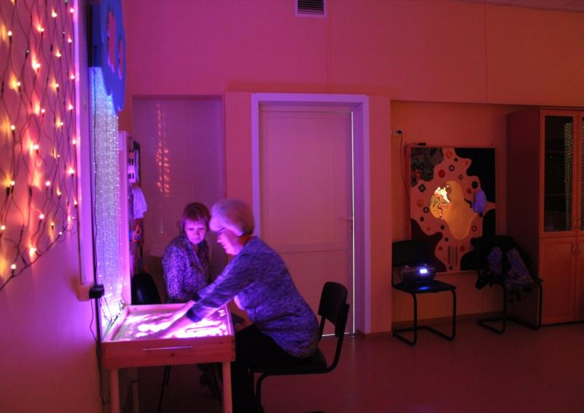
Комната релаксации
МОАУ СОШ №12

Slide 15
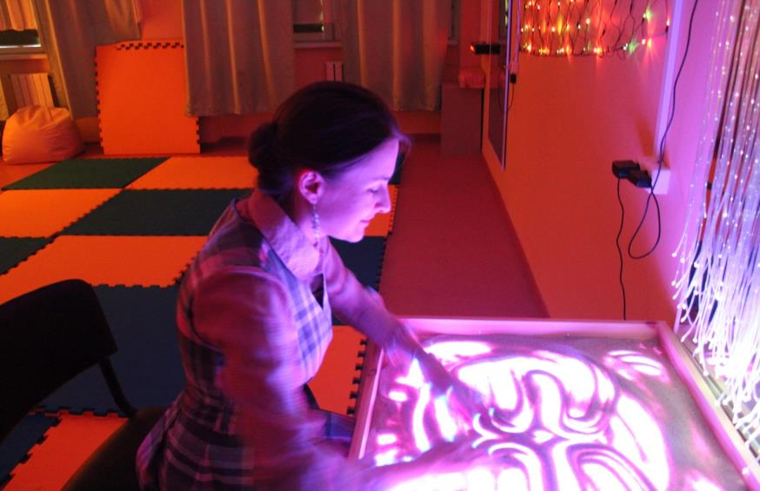
Комната релаксации
МОАУ СОШ №12

Slide 16
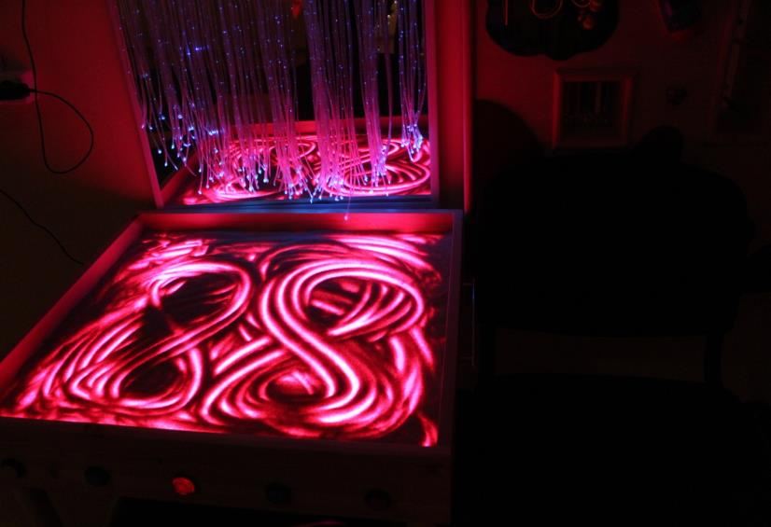
Комната релаксации
МОАУ СОШ №12

Slide 17
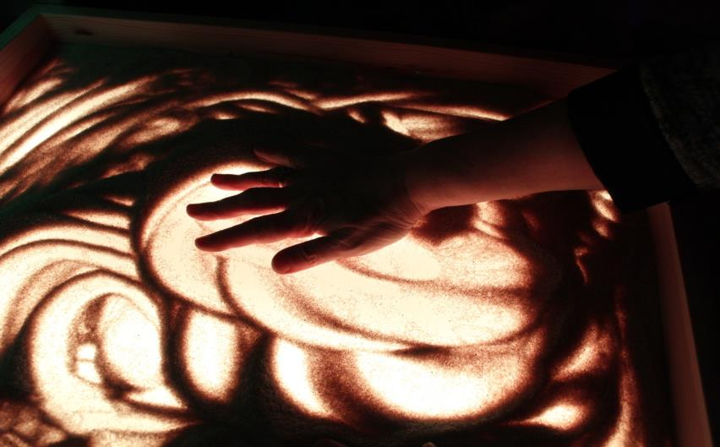
Комната релаксации
МОАУ СОШ №12

Slide 18
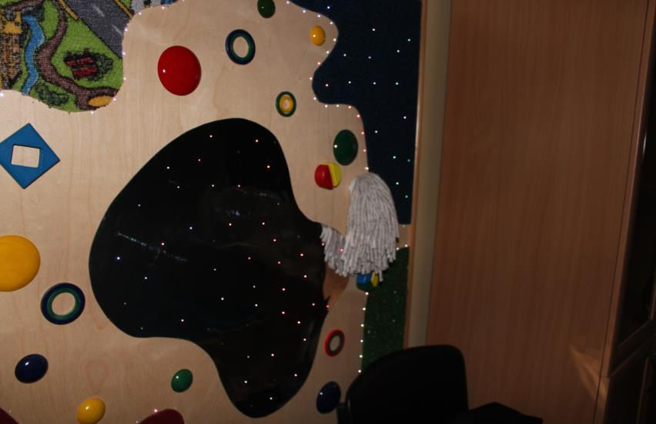
Комната релаксации
МОАУ СОШ №12

Slide 19
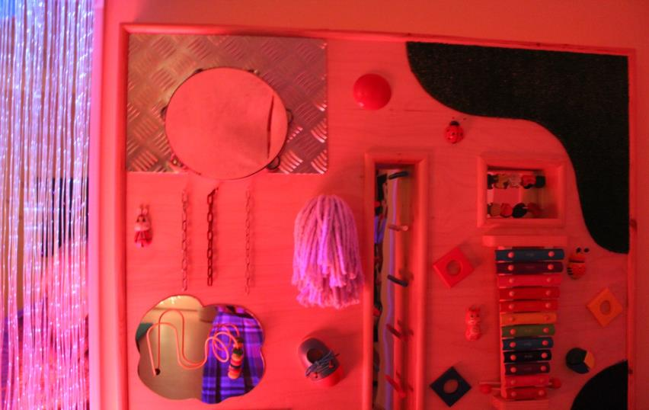
Комната релаксации
МОАУ СОШ №12

Slide 20
Спасибо за внимание!

